Slide 1
«Викторина по произведениям Пермских писателей»
Автор:
воспитатель МАДОУ «Д/С №273» г. Пермь
Ланцева Е.С.
Пермь 2018

Slide 2
В данной игре реализуется раздел программы «Пермячок. Обучение с увлечением»; «Прогулки по городу. Твоя книжка». Игра предназначена для возрастной категории детей 5-7 лет.
Цель: закрепить знакомство с произведениями пермских писателей, таких как: Кузьмин Л.И., Воробьев В.И., Давыдычев Л.И. Способствовать формированию интереса к художественной литературе.
Игра развивает память, образное мышление.
В меню игры три раздела, по трем книгам: «Капризка», «Лелишна из третьего подъезда», «Капитан Коко и зеленое стеклышко». Детям предлагается выбрать книгу, и выполнить задания по ней. Воспитатель читает вопрос, ребенок отвечает. Неправильные ответы в игре выделяются анимацией «покачивание». Правильные ответы-«вращение» или «передвижение».

Slide 3
Викторина по произведениям Пермских писателей
Играть
Играть
Играть

Slide 4
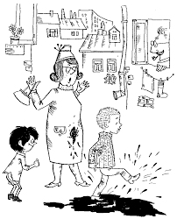
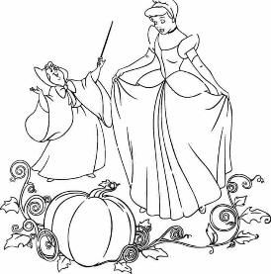
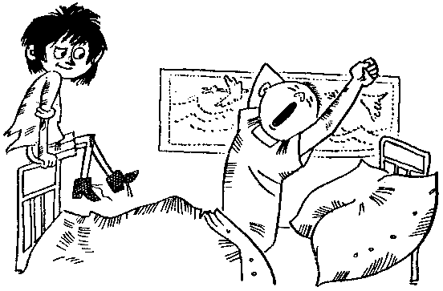
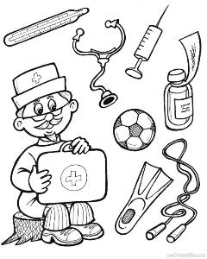
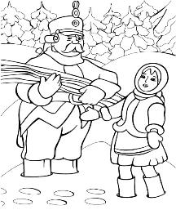
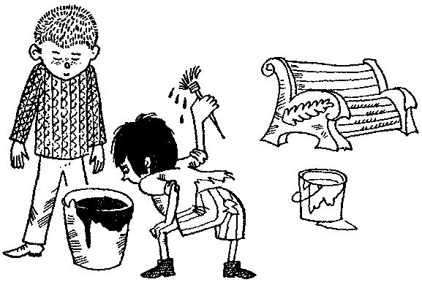
Найди картинки из сказки «Капризка»
Далее

Slide 5
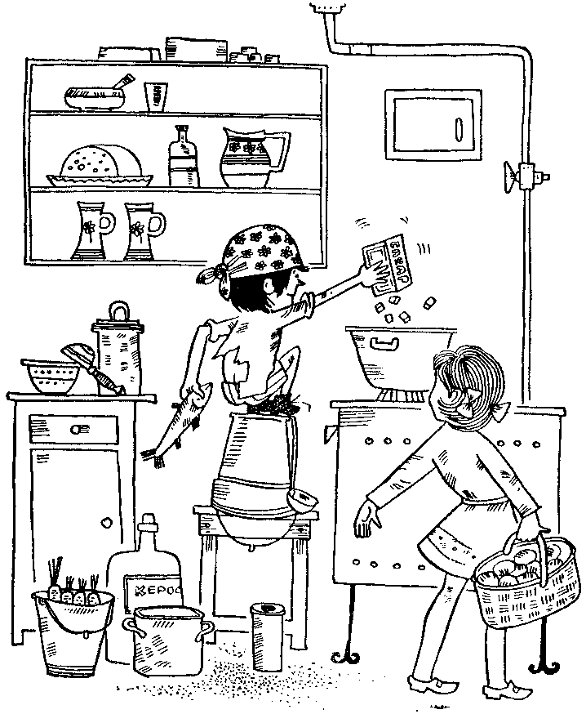
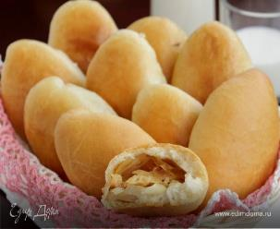
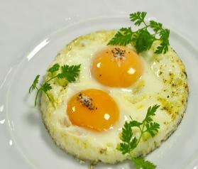
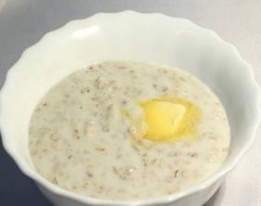
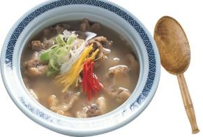
Какое блюдо готовили Капризка и Наташа для мамы?
Далее

Slide 6
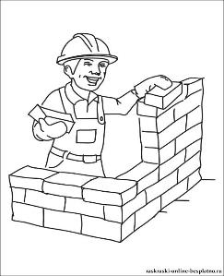
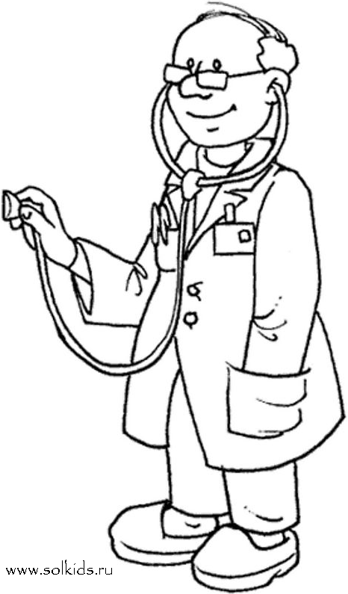
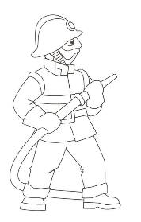
Кем становились дети, если дружили с Капризкой?
Далее

Slide 7
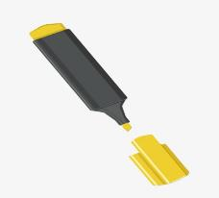
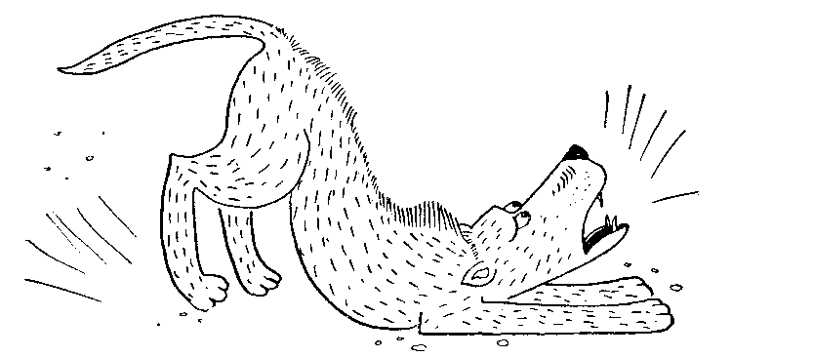
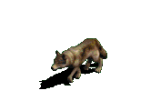
Что умел делать Бимбо?
Далее

Slide 8
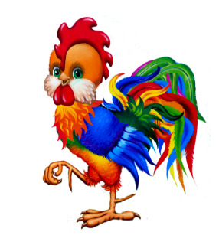
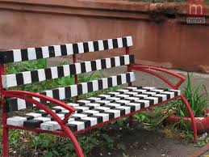
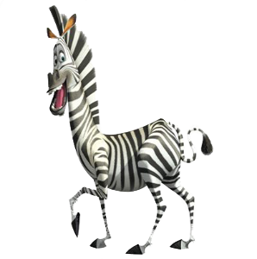
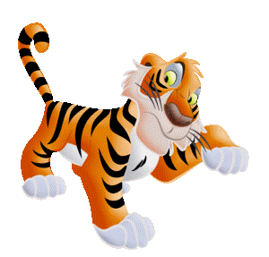
На какое животное стала похожа лавочка после покраски ее Павликом и Капризкой?
Меню

Slide 9
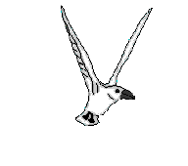
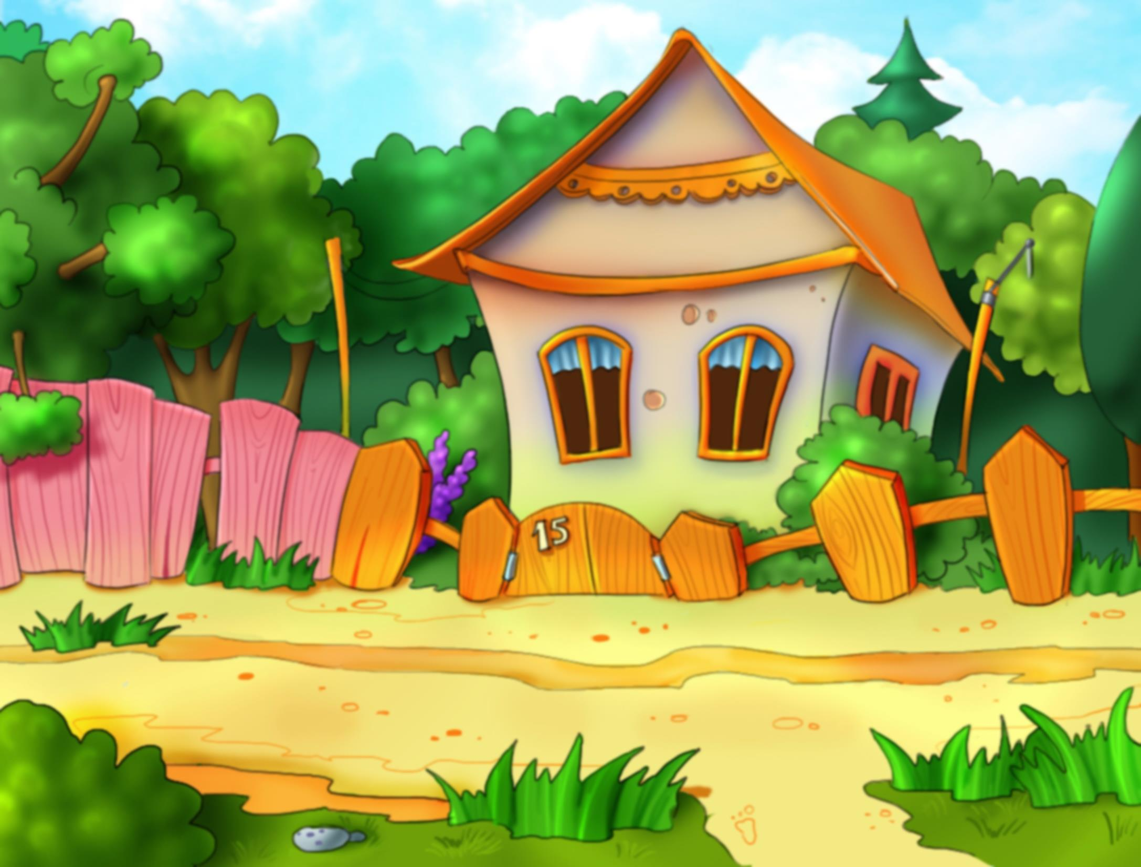
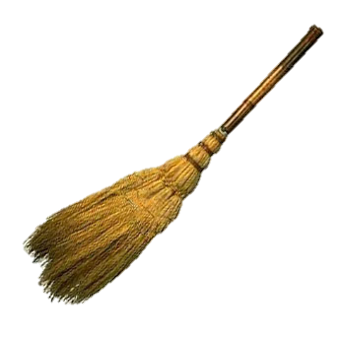
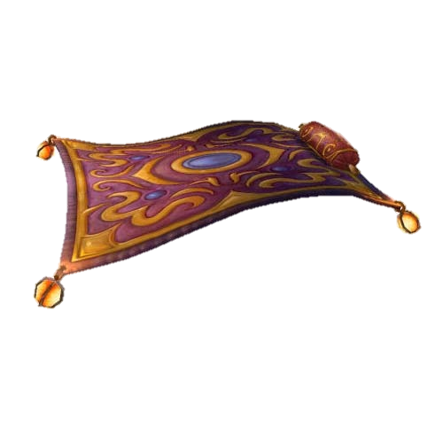
Найди летательный аппарат, на котором герои отправились в путешествие
Далее

Slide 10
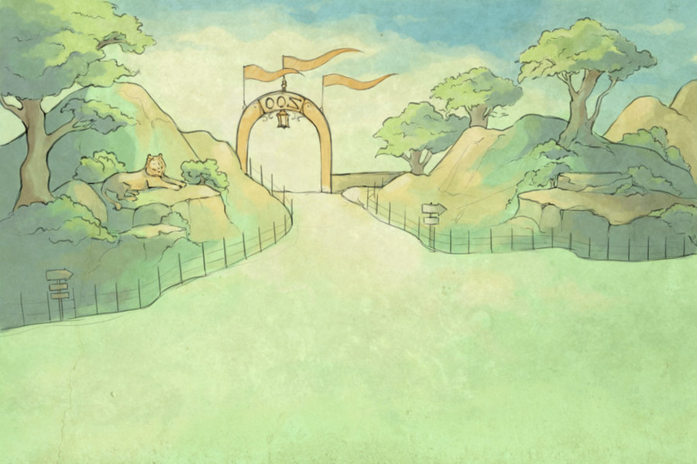
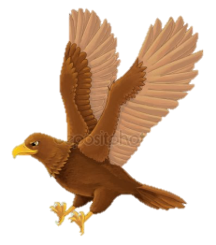
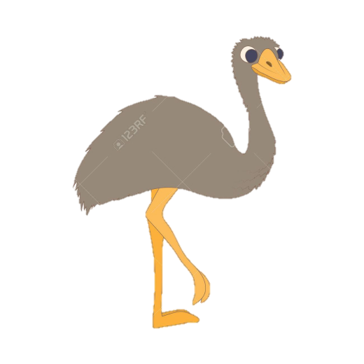
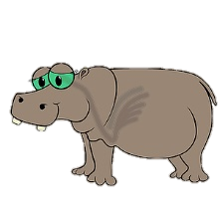
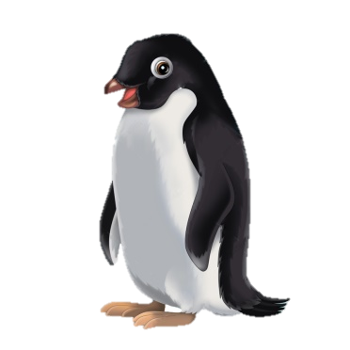
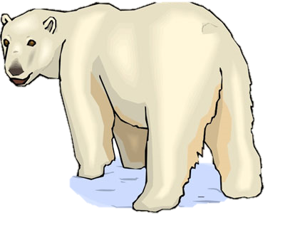
Найдите животных, с которыми повстречались капитан Коко и мальчик.
Далее

Slide 11
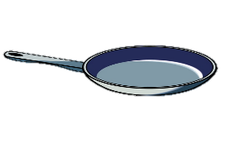
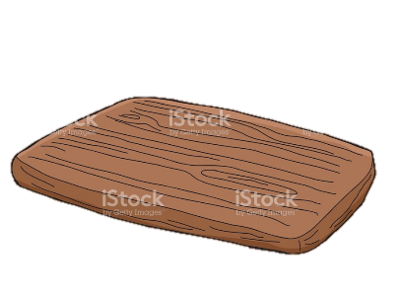
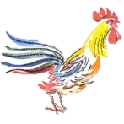
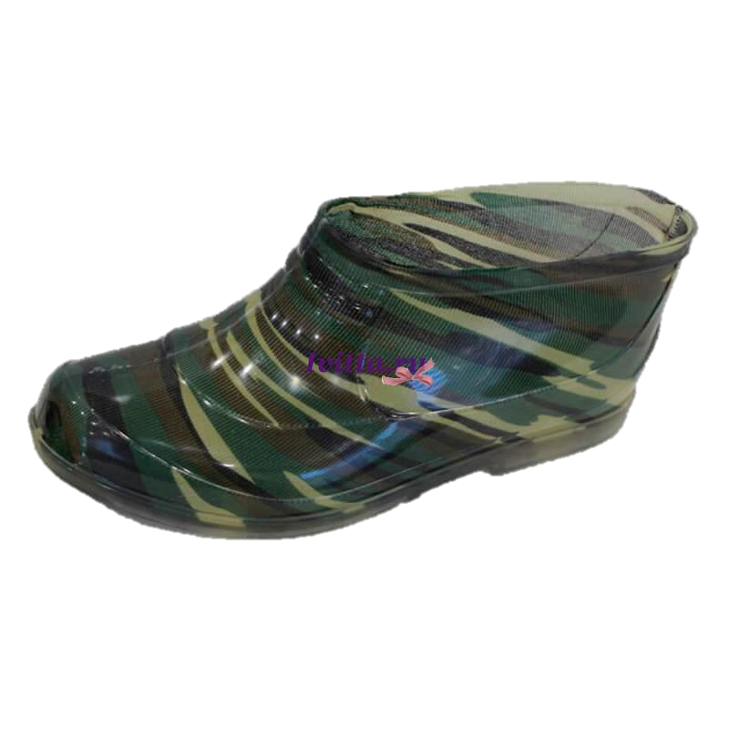
Найди предмет, на котором Коко выплыл к мальчику
Далее

Slide 12
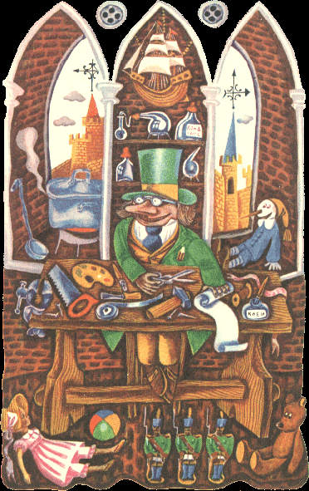
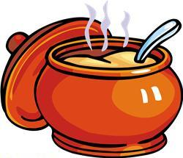
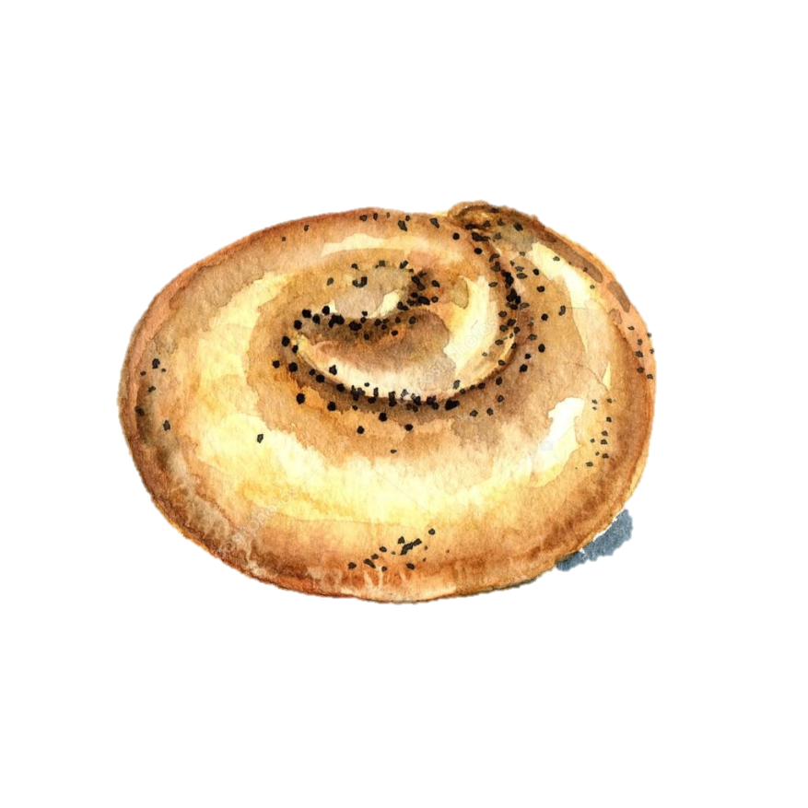
Как звали капитана игрушечных дел?
Меню

Slide 13
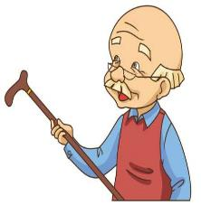
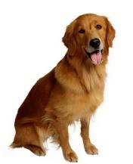
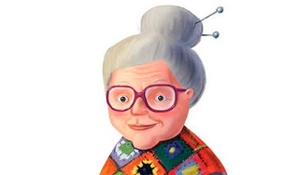
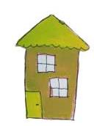
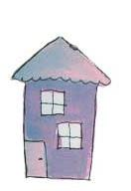
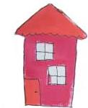
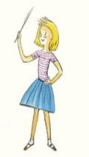
С кем жила Лелишна?
Далее

Slide 14
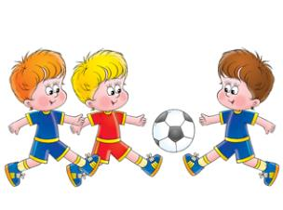
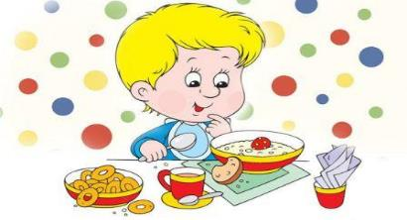
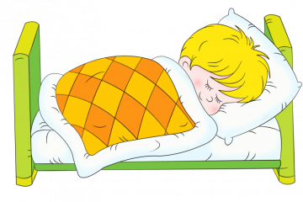
Любимое занятие Петьки-Пары?
Далее

Slide 15
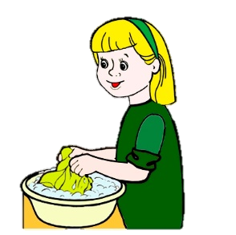
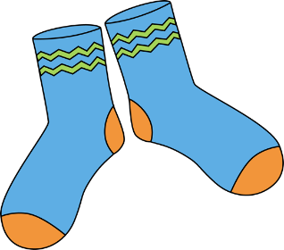
Что из одежды Лёлишна выстирала Петьке-Паре?
Далее

Slide 16
Что просил Головёшка у Виктора Мокроусова?
Далее

Slide 17
Фокусник сажает в ящик живого…
Меню

